Slide 1


Slide 2


Slide 3


Slide 4
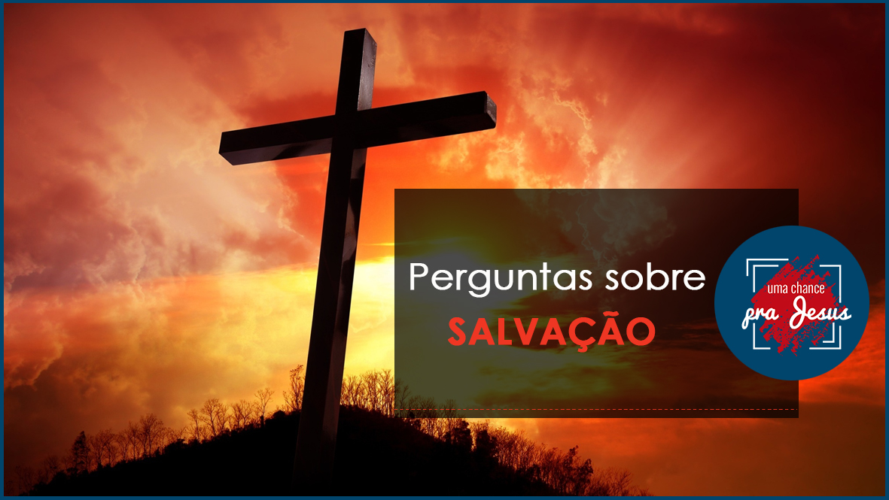
Notes:
I. INTRODUÇÃO
O tema de hoje é muito importante, pois fala do nosso destino eterno. Uma grande questão que passa pelo coração humano é a seguinte: quem será salvo e quem vai se perder? Deus sabe? E se Ele já sabe que eu estou perdido, significa que não tenho mais oportunidade de salvação?

Slide 5
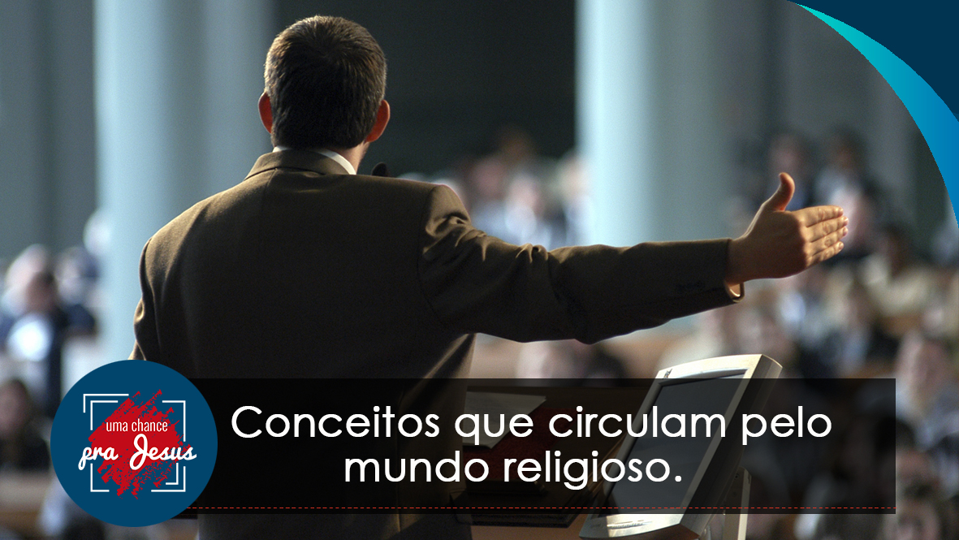
Notes:
E o que dizer dos conceitos que circulam muitas vezes pelo mundo religioso afirmando que:
a. Deus, já decretou quem vai ser salvo e quem se perderá?
b. Os que Deus destinou a salvação serão salvos mesmo pecando
ou não querendo ser salvos.
c. Jesus não morreu por todos os homens, mas tão somente pelos
que foram predestinados à salvação

Slide 6
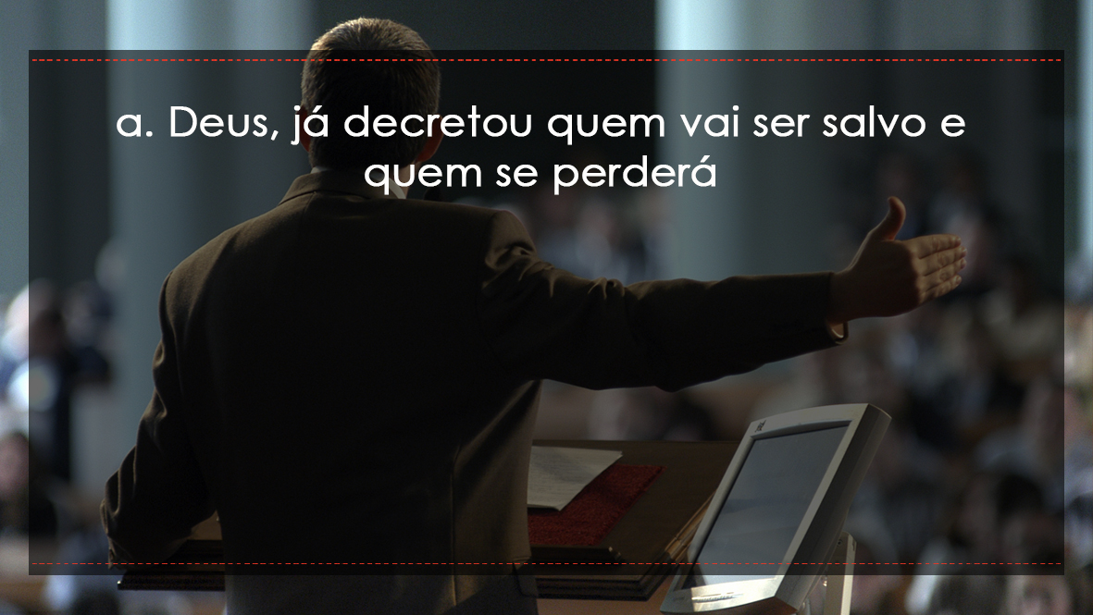
Notes:
E o que dizer dos conceitos que circulam muitas vezes pelo mundo religioso afirmando que:
a. Deus, já decretou quem vai ser salvo e quem se perderá?
b. Os que Deus destinou a salvação serão salvos mesmo pecando
ou não querendo ser salvos.
c. Jesus não morreu por todos os homens, mas tão somente pelos
que foram predestinados à salvação

Slide 7
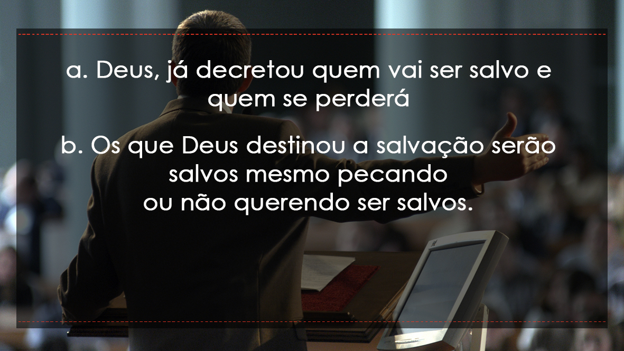
Notes:
E o que dizer dos conceitos que circulam muitas vezes pelo mundo religioso afirmando que:
a. Deus, já decretou quem vai ser salvo e quem se perderá?
b. Os que Deus destinou a salvação serão salvos mesmo pecando
ou não querendo ser salvos.
c. Jesus não morreu por todos os homens, mas tão somente pelos
que foram predestinados à salvação

Slide 8
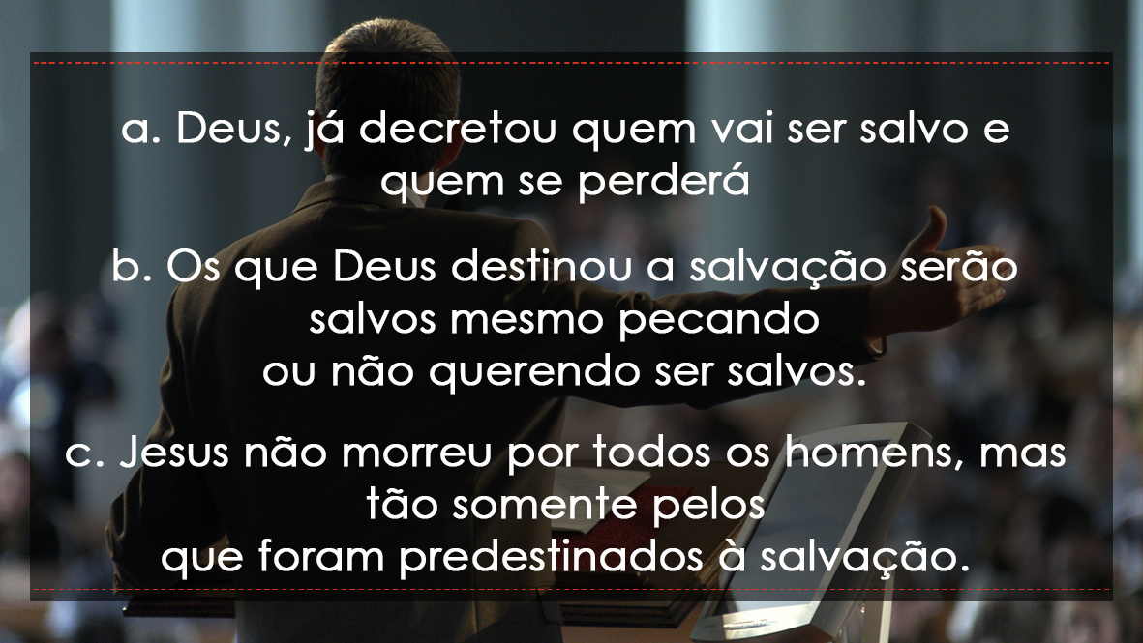
Notes:
E o que dizer dos conceitos que circulam muitas vezes pelo mundo religioso afirmando que:
a. Deus, já decretou quem vai ser salvo e quem se perderá?
b. Os que Deus destinou a salvação serão salvos mesmo pecando
ou não querendo ser salvos.
c. Jesus não morreu por todos os homens, mas tão somente pelos
que foram predestinados à salvação

Slide 9

Notes:
Será que estas ideias são verdadeiras? Claro que não! Hoje vamos entender o que a Palavra de Deus revela sobre salvação e predestinação. Este tema está relacionado diretamente com a sua vida eterna.

Slide 10

Notes:
II. O QUE A BÍBLIA FALA SOBRE A PREDESTINAÇÃO.

Slide 11
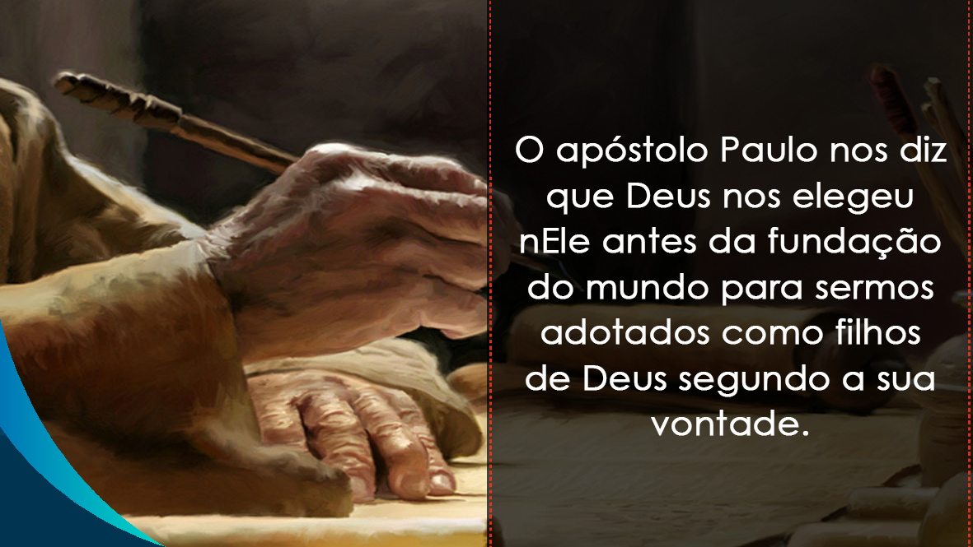
Notes:
O apóstolo Paulo nos diz que Deus nos elegeu nEle antes da fundação do mundo para sermos adotados como filhos de Deus segundo a sua vontade.

Slide 12

Notes:
Predestinação bíblica (Efésios 1:3-5). Esta é a primeira verdade da Palavra de Deus: A predestinação bíblica afirma que todos foram escolhidos para serem salvos.

Slide 13
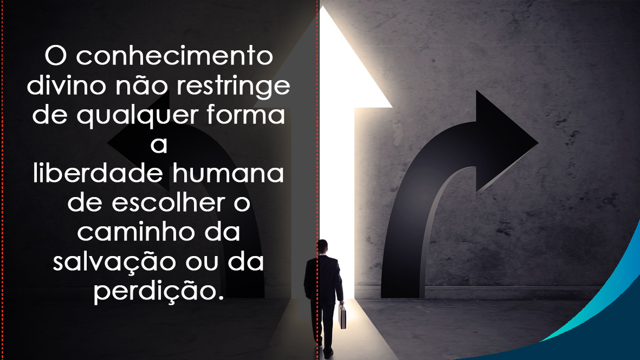
Notes:
2. Deus sabe quem será salvo ou perdido (I João 3:20; Isaías 46:10). Deus sabe realmente quem vai ser salvo e quem se perderá, mas esse conhecimento divino não restringe de qualquer forma a liberdade humana de escolher o caminho da salvação ou da perdição.

Slide 14

Notes:
3. Deus trata todas as pessoas igualmente (Mateus 5:45). A Bíblia deixa claro que o mesmo Deus ‘faz nascer o sol sobre maus e bons e vir chuvas sobre justos e injustos” (Mateus 5:45). Ele também oferece a salvação a todos igualmente. Ele ordena que o evangelho seja pregado a toda criatura e diz “Vinde a Mim, todos” (Mateus 11:28).

Slide 15
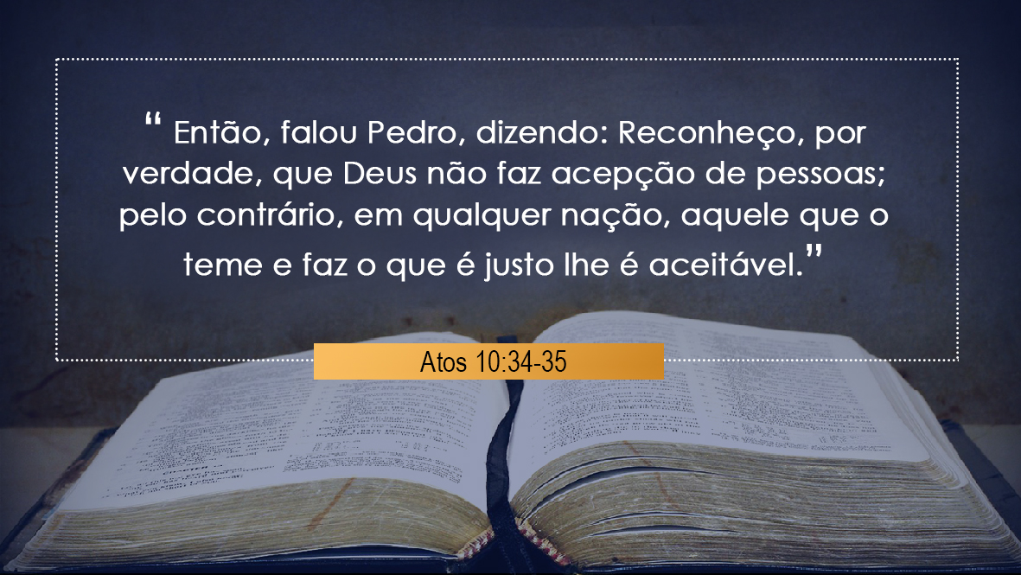
Notes:
O mesmo conceito da imparcialidade divina é apresentado pelo apóstolo Pedro em sua declaração: “Reconheço, por verdade, que Deus não faz acepção de pessoas; pelo contrário, em qualquer nação, aquele que O teme e faz o que é justo Lhe é aceitável” (Atos 10:34,35).

Slide 16

Notes:
4. Deus deseja que todos sejam salvos (I Timóteo 2:3,4). É o plano de Deus que todos sejam salvos. Isto é confirmado pelo apóstolo Pedro quando diz que o desejo de Deus é “que nenhum pereça, senão que todos cheguem ao arrependimento” (II Pedro 3:9).

Slide 17
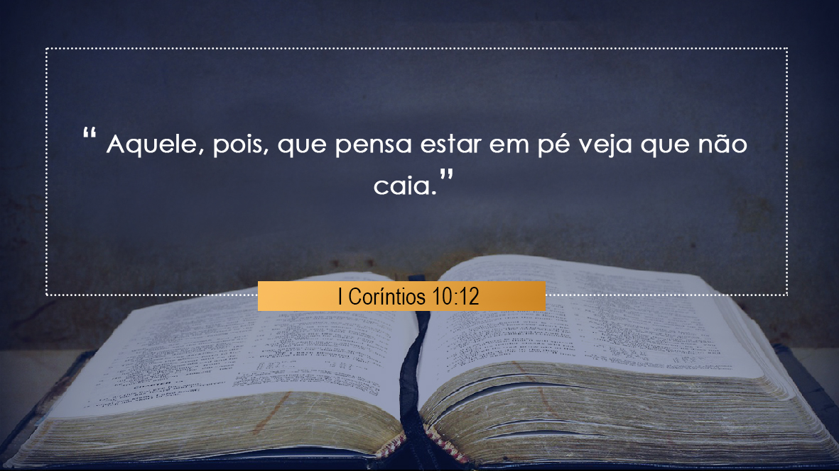
Notes:
Bíblia diz que “Aquele, pois, que cuida estar em pé, olhe, não caia” (I Coríntios 10:12). Se a doutrina da predestinação é que ninguém precisa arrepender-se porque o caso de todos já está préestabelecido. Então por que Paulo, cheio do Espírito conclama a que todos se arrependam? E porque o apóstolo, manda se “cuidar” para não cair na vida espiritual, se o destino de todos já está traçado?

Slide 18

Notes:
III. VIDA OU MORTE?
Na realidade estamos falando de vida e morte, isto significa destino eterno. A Bíblia está nos ensinando que a opção da vida é uma oferta gratuita de Deus e a morte é a condição que temos como consequência do pecado.

Slide 19

Notes:
Por Adão veio a morte e perdição (I Coríntios 15:22). Em Adão todos estão predestinados a morrer. Esta é a condição natural do ser humano por causa da entrada do pecado. Em Romanos 6:23 a Bíblia nos diz que a morte é a consequência do pecado. Talvez neste momento você esteja pensando porque este tema é tão importante.

Slide 20

Notes:
A resposta é simples: este tema é importante porque nos alerta sobre a necessidade de sairmos da comodidade. Está em nossas mãos definir o nosso futuro eterno. Alguns pensam assim: vou vivendo a vida normal, não faço mal às pessoas, acredito em Deus, tudo está bem, não preciso fazer mais nada. Se você não fizer nada e deixar a vida te levar... você estará perdido, porque naturalmente nós estamos condenados pelo pecado.
Saiba que só em Cristo sua vida pode mudar, pois assim como a morte veio por Adão, a vida veio por Cristo (Romanos 5:19).

Slide 21

Notes:
2. Por Cristo veio a vida e a salvação (Tito 2:11). Em Jesus todos estão predestinados a salvação. Abrace essa chance de salvação. “...a todos quantos O receberam, deu-lhes o poder de serem feitos filhos de Deus; aos que creem no Seu Nome” (João 1:12). “... não querendo que nenhum pereça, senão que todos cheguem ao arrependimento” (II Pedro 3:9). “...quem quiser receba de graça a água da vida” (Apocalipse 22:17).

Slide 22

Notes:
Todos têm a oportunidade de se salvar, mas isso é exclusivamente uma decisão pessoal. A Bíblia ensina que o homem é livre para decidir qual será seu destino. Porém, é inegável o anseio de Deus pela salvação de todas as Suas criaturas. Jesus foi quem abriu a oportunidade da salvação. “Porque Deus amou o mundo de tal maneira que deu o Seu Filho unigênito, para que todo aquele que nEle crê não pereça, mas tenha a vida eterna” (João 3: 16).

Slide 23
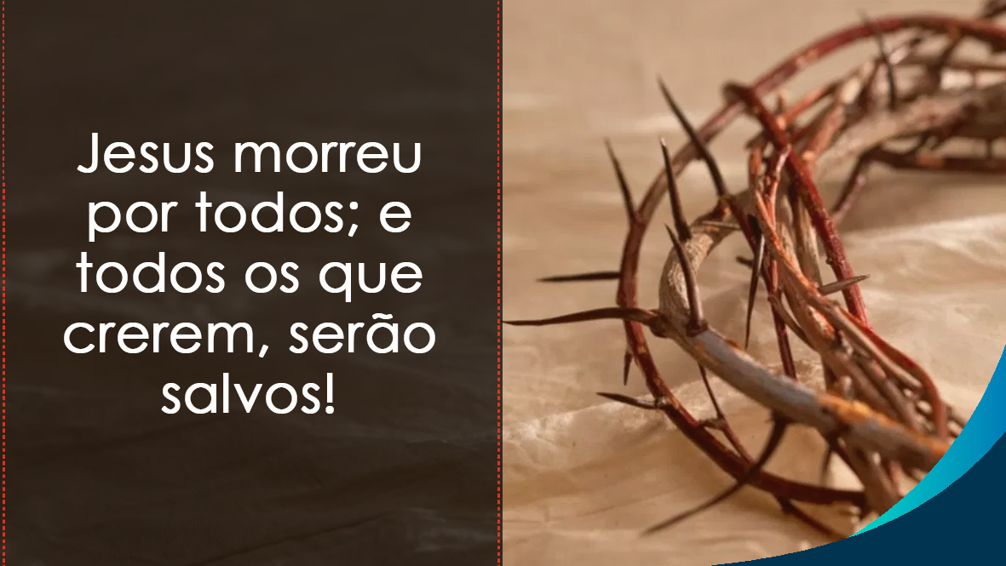
Notes:
Jesus morreu por todos; e todos os que crerem, serão salvos! A salvação não é um prêmio só para alguns privilegiados, mas é extensiva a todos os que perseverarem na carreira cristã até o dia final. Seja “...fiel até a morte e dar-te-ei a coroa da vida” (Apocalipse 2:10) e “ao que vencer, de maneira nenhuma riscarei o seu nome do livro da Vida...” (Apocalipse 3:5).

Slide 24

Notes:
IV. VOCÊ DECIDE O SEU DESTINO ETERNO! Deus empenhou Sua palavra em favor de todos os homens, em todos os tempos e de todas as condições, financeiras, culturais e raciais. O plano dEle sempre foi que todos sejam salvos (Ezequiel 18:32).

Slide 25

Notes:
Entretanto, a Bíblia diz: “Nem todo o que Me diz: Senhor, Senhor! entrará no Reino do Céu, mas aquele que faz a vontade de Meu Pai que está nos Céus...” (Mateus 7:21). Isto indica que só os que escolherem fazer a vontade de Deus é que serão salvos.

Slide 26

Notes:
Hoje você tem a oportunidade de recomeçar e fazer a vontade de Deus. Deus sofre se a pessoa decide não aceitá-Lo. Por isso, os que não se salvarem, se perderão de livre e espontânea vontade. Deus fez tudo para salvá-los, mas eles não aceitaram.
Deus, em várias partes da Bíblia, revela que é você quem decide seu destino eterno e se vai aceitar a salvação ofertada por Cristo ou não.

Slide 27

Notes:
1. A escolha é sua. “...eis que ponho diante de vós o caminho da vida e o caminho da morte.” Josué 24:15. “...escolhei hoje a quem sirvais.” (Jeremias 21:8 e Deuteronômio 30:15-19).

Slide 28

Notes:
2. Porque Deus coloca as decisões em suas mãos? Deus é liberdade! Comprometeu-Se jamais interferir na vontade humana, mas em toda a Bíblia demonstra profundo amor e interesse na conversão do pecador, pois deseja que ele viva para sempre. “...notifica aos homens que todos em toda parte se arrependam” (Atos 17:30). “Quer que todos os homens se salvem...” (I Timóteo 2: 4). “...crê no Senhor Jesus e serás salvo tu e tua casa.” (Atos 16: 31).

Slide 29
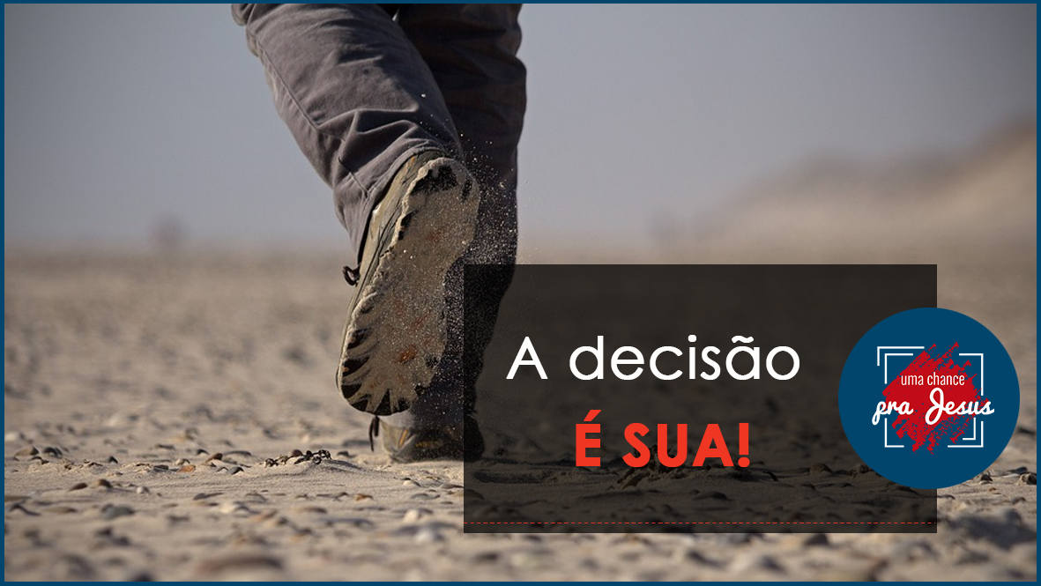
Notes:
IV. APELO Deus não pode fazer nada mais que apelar. A decisão é sua. Um dia Ele vai purificar está Terra para ser a morada dos salvos, e para isso, terá que destruir o pecado, Satanás, seus anjos rebelados, e os ímpios que recusaram a salvação. Mas, se como ocorreu em Nínive, todos se arrependerem, Deus ficará muito feliz, porque todos assim, se salvarão. Jesus Cristo, o Salvador bendito pagou o preço da redenção de todos.
Por isso pode afirmar:

Slide 30
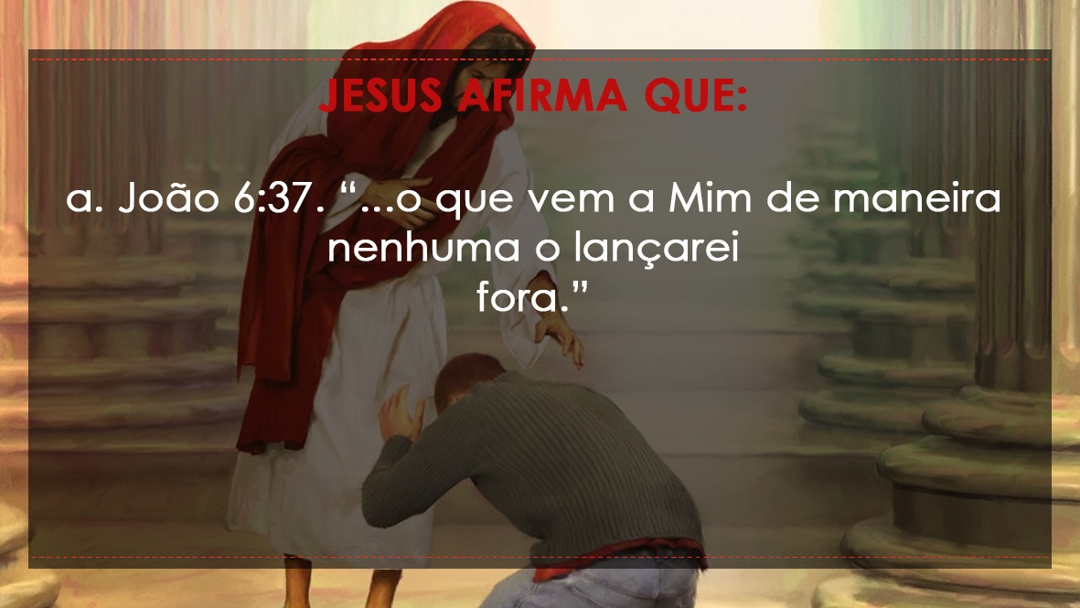
Notes:
Por isso pode afirmar:
a. João 6:37. “...o que vem a Mim de maneira nenhuma o lançarei
fora.”
b. João 6:47. “...aquele que crê em Mim tem a vida eterna.”
c. Apocalipse 3:11. “...guarda o que tens para que ninguém tome
a tua coroa.”

Slide 31
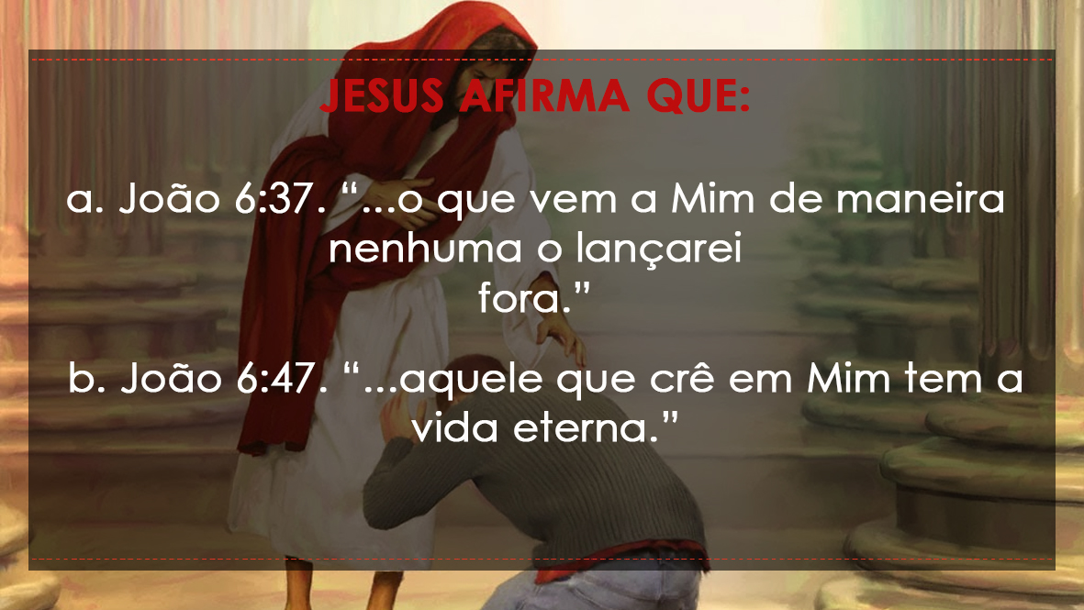
Notes:
Por isso pode afirmar:
a. João 6:37. “...o que vem a Mim de maneira nenhuma o lançarei
fora.”
b. João 6:47. “...aquele que crê em Mim tem a vida eterna.”
c. Apocalipse 3:11. “...guarda o que tens para que ninguém tome
a tua coroa.”

Slide 32
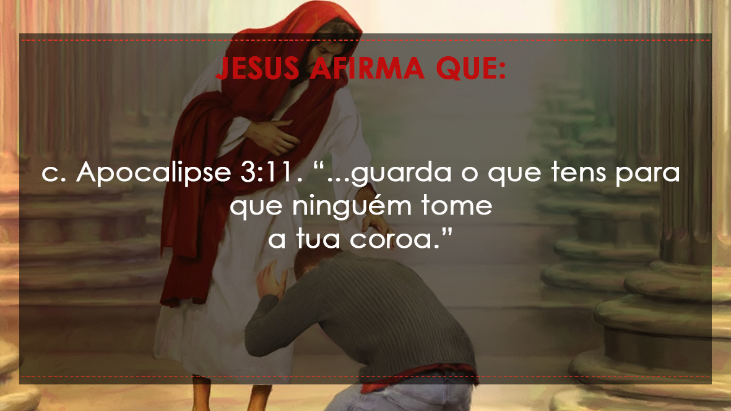
Notes:
Por isso pode afirmar:
a. João 6:37. “...o que vem a Mim de maneira nenhuma o lançarei
fora.”
b. João 6:47. “...aquele que crê em Mim tem a vida eterna.”
c. Apocalipse 3:11. “...guarda o que tens para que ninguém tome
a tua coroa.”

Slide 33

Notes:
Querido amigo, Deus jamais virá a nós dizendo: “Mudei de ideia contigo, Meu sacrifício está anulado, agora as regras do Plano da Redenção são outras.” Não! – você escolhe! O preço está pago por todos sem exceção! Hoje é sua chance de tomar uma decisão ao lado de Jesus. Agora é a oportunidade. Não deixe para depois. Entregue sua vida a Cristo e decida agora seu destino eterno, lembre-se do convite de Deus em Deuteronômio 30:19,20.

Slide 34
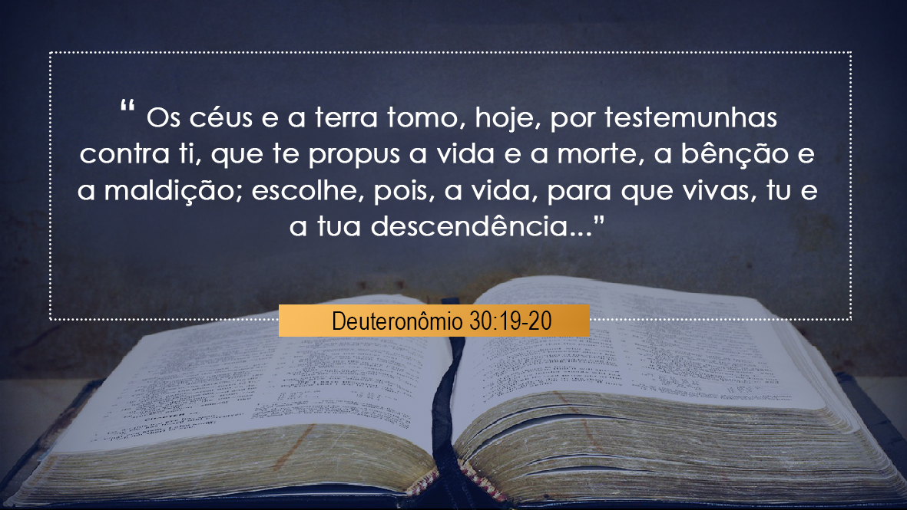
Notes:
“Os céus e a terra tomo, hoje, por testemunhas contra ti, que te propus a vida e a morte, a bênção e a maldição; escolhe, pois, a vida, para que vivas, tu e a tua descendência, amando o SENHOR, teu Deus, dando ouvidos à sua voz e apegando-te a ele; pois disto depende a tua vida e a tua longevidade; para que habites na terra que o SENHOR, sob juramento, prometeu dar a teus pais, Abraão, Isaque e Jacó.”
.

Slide 35
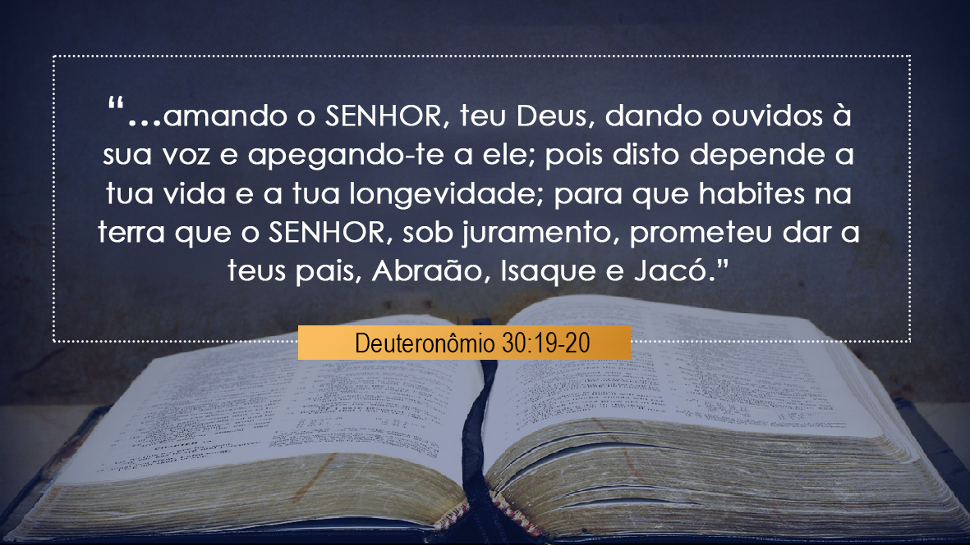
Notes:
“Os céus e a terra tomo, hoje, por testemunhas contra ti, que te propus a vida e a morte, a bênção e a maldição; escolhe, pois, a vida, para que vivas, tu e a tua descendência, amando o SENHOR, teu Deus, dando ouvidos à sua voz e apegando-te a ele; pois disto depende a tua vida e a tua longevidade; para que habites na terra que o SENHOR, sob juramento, prometeu dar a teus pais, Abraão, Isaque e Jacó.”

Slide 36

Notes:
Tome sua decisão agora. A sua chance chegou, não deixe passar!

Slide 37

PRÓXIMO TEMA:

Slide 39
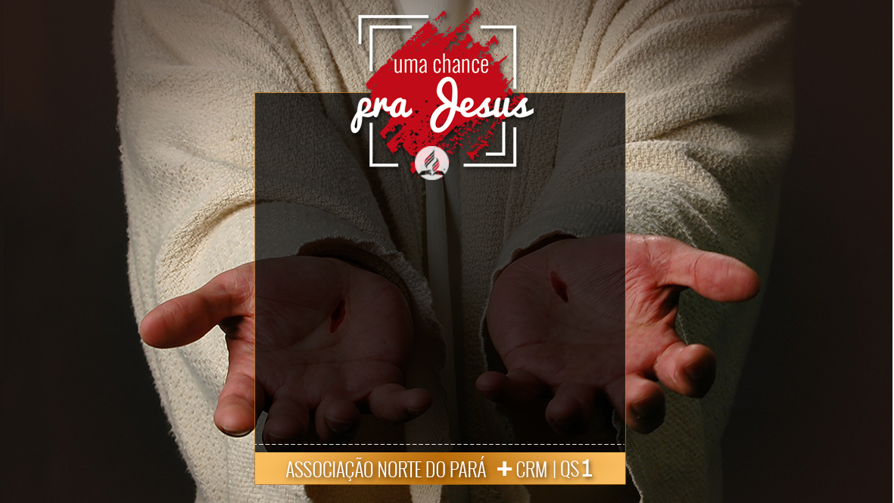
TEXTO

Slide 40
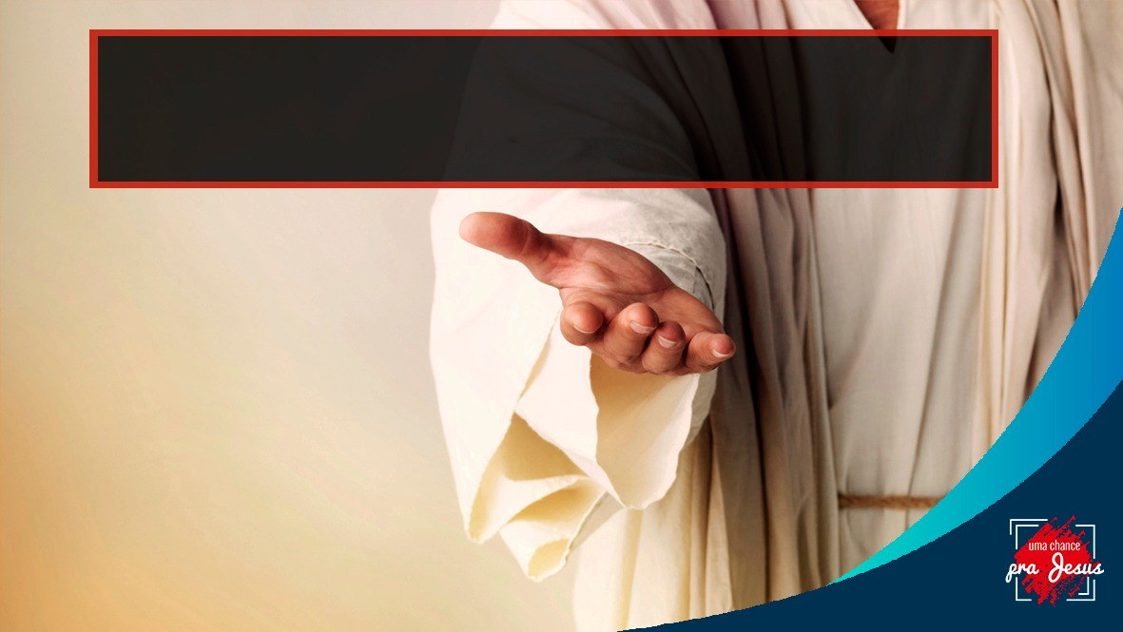
TEXTO

Slide 41

TEXTO

Slide 42
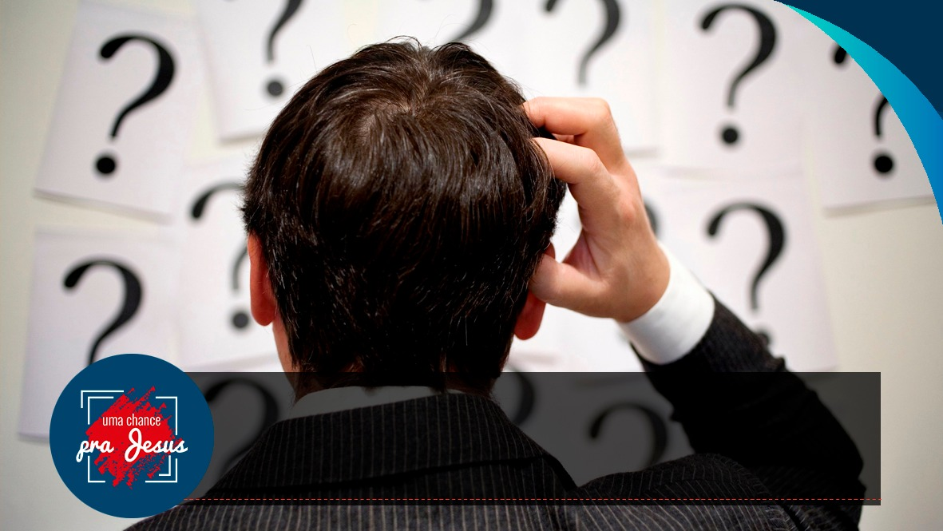
TEXTO

Slide 43

TEXTO
TEXTO

Slide 44
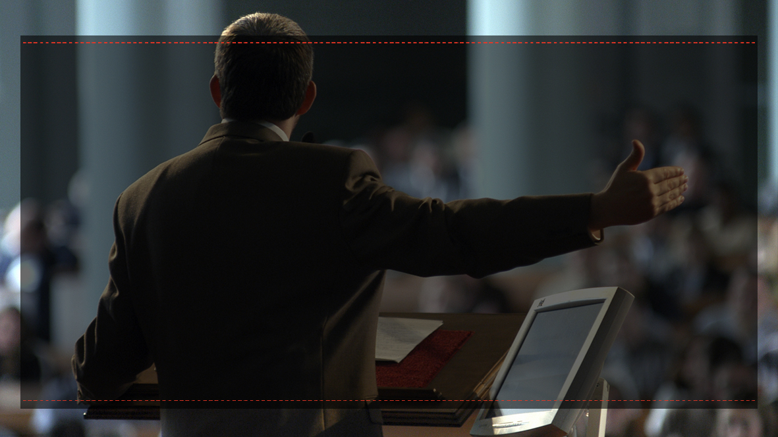
TEXTO

Slide 45

TEXTO

Slide 46

TEXTO

Slide 47
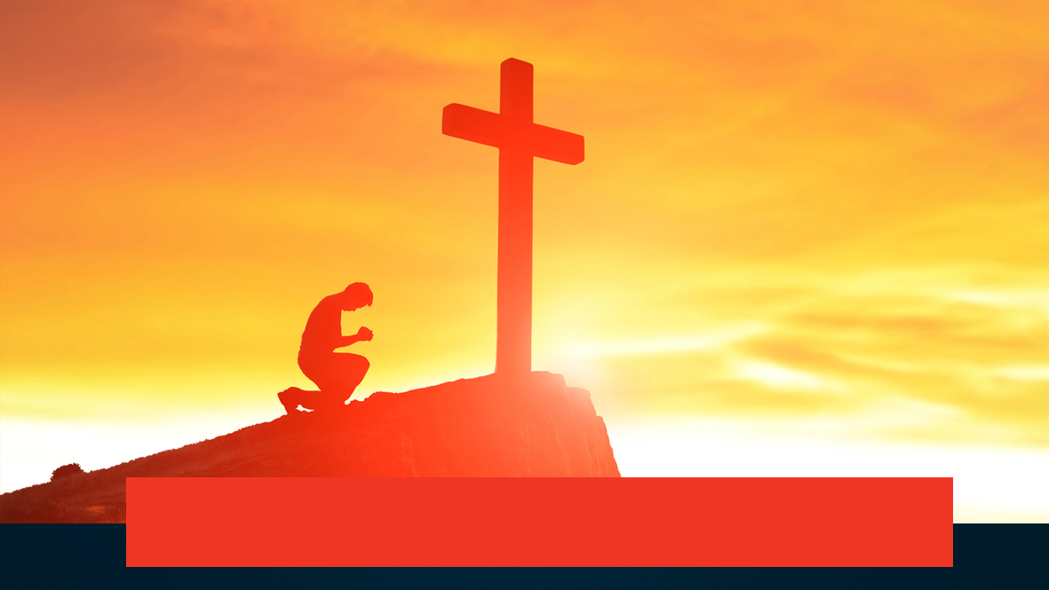
TEXTO

Slide 48
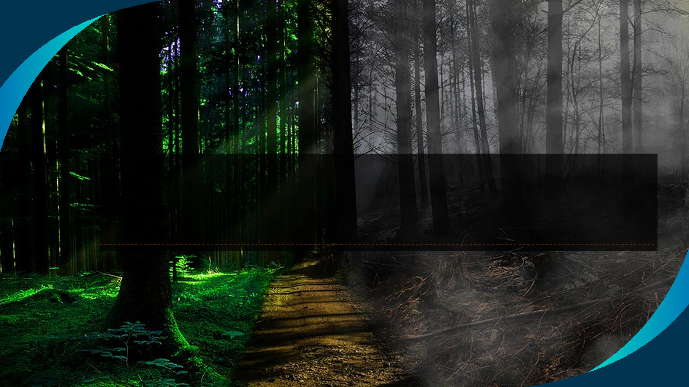
TEXTO

